Slide 1
Eye movements on restaurant menus: A revisitation on gaze motion and consumer scanpaths
Reporter：陳姿璇
Notes:
餐館菜單上的眼球運動：對注視行為和消費者掃描路徑的重新審視
首先，探討之前學術上應用在餐廳菜單的眼睛注視行為模式，再利用眼動儀做一個實際的分析，與先前的研究做一些比較

Slide 2
Introduction
一般菜單的設計策略在於有效的傳達足夠的資訊給消費者，讓消費者可以選擇業者想要他們購買的商品
大多數的菜單設計也都集中在內容表示上，希望吸引消費者去注意到目標產品，雖然消費者看不到他們想買的東西，但這樣的菜單設計，確實會提高購買的可能性(Carmin and Norkus, 1990, Reynolds et al., 2005)
菜單設計通常著重於讓消費者知道某項產品的存在，反覆的出現讓他們記住此項產品，例如在箱子上或明顯的位置(Hopkins, 2005, Hug and Warfel, 1991, Hunt-Wesson Foodservice, 1999, Stoner, 1986)或者是消費者最常掃描的位置(Gallup, 1987)

Slide 3
Introduction
序位效應（serial-position effect）
初始效應（primacy effect）：對「第一印象」所產生的心理現象，指最先接觸的事物會給人留下深刻的感知或認知，影響人對事物的感知和判斷。
時近效應（recency effect）：在行為過程中，對最近一次接觸的事物會給人留下深刻的感知或認知，對初始效應有所影響
雷斯多夫效應（Von Restorff effect）
指人們容易記住資訊中最特殊的部分
Notes:
這些設計建議根據心理學和認知科學的
序位效應（serial-position effect）和雷斯多夫效應（Von Restorff effect）影響
雷斯多夫效應（Von Restorff effect）
指人們容易記住資訊中最特殊的部分(像是菜單上人們會注意到利用不同顏色標示出來的項目)

Slide 4
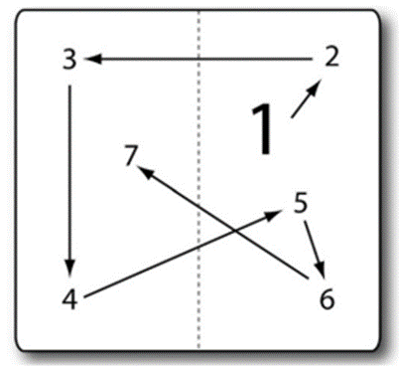
Introduction
雷斯托夫效應無論在菜單上的項目有多獨特，都不是提高記憶力的必要條件（Hunt，1995）
這張圖為菜單設計文獻中經常被引用掃描路徑，但其模式尚未經過實際驗證，也未解釋其潛在原因。

Slide 5
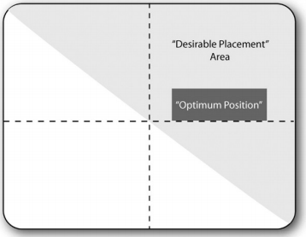
Introduction
菜單和圖形設計師William Doerfler說明消費者在單折兩面的菜單上，會將注意力集中在菜單對角線上方的位置
最有影響力的區域位於右頁中間的正上方（Livingston，1978）
Notes:
也就是灰色地帶
此張圖也經常被引用

Slide 6
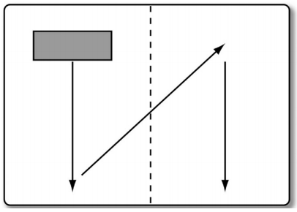
Introduction
NRA / Gallup研究使用一個紅外線瞳孔反射眼動追踪系統，來記錄受試者的掃描路徑，在兩面菜單中，顯示了像書本閱讀模式一樣的路徑 (Gallup, 1987)
Notes:
該研究包括了計算顧客看每個菜單類別的時間長短所做的統計分析和追蹤了看菜單的掃描路徑，但他並未公開注視行為順序的方法

Slide 7
Introduction
人們執行視覺搜尋的位置和順序，受其執行任務的目的影響(Buswell, 1935, Yarbus, 1967)
在Yarbus的實驗中，它給受測者看一個插畫，裡面是一群坐在客聽的人，有的坐著有的站著，當要求受試者搜尋插畫中社會地位高的人時，他的搜尋路徑結果與要求受試者推測插圖中的某些人為何站立時產生的掃描路徑不同
當人們有不同的觀看的目的時，他們將擁有不同的掃描路徑
Notes:
例如，在Y學者的實驗中，它給受測者看一個插畫，裡面是一群坐在客聽的人，有的坐著有的站著，當要求受試者搜尋插畫中社會地位高的人時，他的搜尋路徑結果與要求受試者推測插圖中的某些人為何站立時產生的掃描路徑不同
當人們有不同的觀看的目的時，他們將擁有不同的掃描路徑。

Slide 8
Methods
受測者：27名
美國一所大學的心理學系
本科系的大學生、研究生和教職員工
因為眼動儀上的校準問題，最後只有分析25個樣本數

Slide 9
Methods
Apparatus
iScan EC501紅外線瞳孔/角膜反射眼動追踪系統
鏡頭1：將受測者視網膜區域上所觀看的位置傳回電腦，用來計算受測者的注視點
鏡頭2：將受測者的視線範圍反映在NTSC TV 和 DVR的紀錄影像上中
結合兩個鏡頭的輸出資料，視線範圍的交會點就是受測者的注視點
Notes:
iScan EC501紅外線瞳孔/角膜反射眼動追踪系統：
用頭戴裝置追蹤受試者的眼球移動，他是由兩個攝像鏡頭組成

Slide 10
Methods
人眼的眼動有兩種類型：掃視(saccades)和注視(fixations)
掃視(saccades)：是一個快且短的眼睛移動，讓視網膜內的中央窩快速集中在感興趣的範圍上
注視(fixations)：是一個時間較長且較平穩的眼睛移動，與認知理解過程有高度的相關(Rayner, 1998)，對特定區域的閱讀注視時間約為275 毫秒
本研究定義的注視點，為注視持續時間為275 毫秒的位置
Notes:
那這個位置就是掃描順序的路徑

Slide 11
Methods
注視的順序
在菜單上每個注視的發生，被記錄成一連串的掃描路徑，並標示為閱讀菜單的順序
注視持續時間
為受試者看到菜單上某一類別到視線離開此類別之間的時間
菜單上每一類別，其注意力和理解能力的度量標準
Notes:
(公式)使用菜單上類別字數的讀取，來評估菜單類別的閱讀率

Slide 12
Methods
閱讀率
根據聽讀理論（Carver，1992），一個人在理解時會有5個過程
（1）記憶（2）學習（3）聽讀（4）略看（5）瀏覽(仔細的看)
通常，大學生
聽讀以200 ms /字的速度進行
略看以133 ms /字的速度進行
瀏覽以100 ms /字的速度進行
Notes:
(公式)使用菜單上類別字數的讀取，來評估菜單類別的閱讀率

Slide 13
Methods
最佳匹配分析(optimal matching analysis ,OMA)
用於確定順序之間的相似度
Levenshtein距離：計算一個順序轉變到下個順序中，有多少加入物和刪除物
Gallup
業者常用順序
Notes:
本研究使用最佳匹配分析來將觀察到的順序與蓋洛普所觀察到的順序和業者常用的順序，計算之間的Levenshtein距離
Levenshtein距離是計算一個順序轉變到下個順序中，有多少加入物和刪除物，通常用於拼寫檢查，DNA和基因順序以及語音模式識別任務中(Levenshtein, 1966)

Slide 14
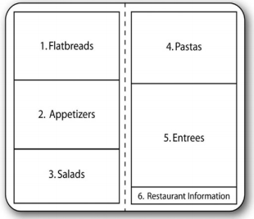
Methods
兩面摺疊的菜單(一面8.5 × 11英寸)
乳白色的卡片紙
菜單項：12點san-serif字體的黑色字
菜單分為六個不同的類別：以漸進的格式進行佈局(右邊是前菜，左邊是主菜)
本實驗中使用的注視點以菜單類別為單位

Slide 15
Methods
假設1
在兩面的菜單中，給一個單一的訂餐目標，消費者將會在菜單中，遵循一個非隨機的掃描路徑，最後會得到一個典型兩面菜單的掃描路徑
假設2
消費者觀看菜單的途徑，以閱讀書本的掃描路徑(蓋洛普所提的順序)比十字型的掃描路徑(業者常用的順序)，更能代表消費者觀看菜單的路徑

Slide 16
Procedures
Step 1
受測者配戴頭戴視眼動儀
Step 2
校準iScan頭戴裝置(需要受試者保持頭部靜止不動)：
使iScan系統螢幕上的十字線與受試者的實際注視點相匹配
Step 3
每位受試者查看一系列的三個菜單：2個酒單和1個晚餐菜單
Step 3
當他們準備好點餐時，需像研究人員指示點餐
Notes:
Step 3
指示受試者查看菜單，並從菜單上點餐，就好像他們在普通餐廳一樣。
(如果他們對菜單或所列的任何項目有任何疑問，他們把研究人員視為他們的服務員)

Slide 17
Result
區域1到5之間的注視次數，存在顯著差異 F( 4,120) = 4.10，p = 0.004
Notes:
菜單上類別的平均注視持續時間為386 毫秒/字
(這個速度表示受測者須花時間來閱讀此菜單)
平均每個受測者在點餐前，總共在菜單類別上注視9.2次
類別6總共只有9次被注視，因為該類別包含較少的餐點選擇資訊，所以該研究的統計分析，則專注在類別1~5

Slide 18
Result
區域3的注視次數明顯的比區域1、2、4、5低 F (1, 96) = 342, p < 0.001
進一步分析區域1、2、4、5之間是否存在顯著差異 F( 3,96) = 0.97，p = 0.413
Notes:
進一步比較區域1、2、4、5之間是否存在顯著差異（F 3,96 = 0.97，p = 0.413），結果顯示沒有顯著差異

Slide 19
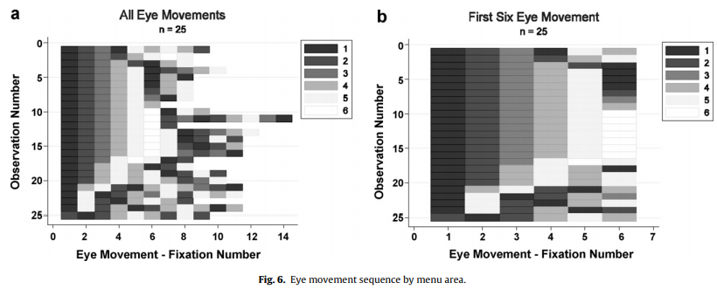
Result
區域3的注視次數明顯的比區域1、2、4、5低
Notes:
a圖顯示了整個過程，受測者注視的順序
b圖顯示前6次的注視順序

Slide 20
Result
當觀測順序範圍限制到第5個注視點時，25位受試者中有13個順序都為1-2-3-4-5(52%)，相同順序的預期機率為2.63 × ${10}^{\begin{aligned}−51 \\ \end{aligned}}$
觀察的機率(52%)與預期的機率2.63 × ${10}^{\begin{aligned}−51 \\ \end{aligned}}$，所交會的點，可以證明假設一：眼動的過程不是一串隨機的掃描路徑
Notes:
會選擇第5個注視點，是因為將完整的時間順序與兩個比較的基準順序(行業常用和蓋洛普)進行比較時，順序上所交會的點並不顯著
但當注視移動的順序縮短到第6個注視點時，觀察到的結果更容易找到交會的點
因此，將視覺掃描的路徑限制在第5或第6個注視點，更好反映出受試者如何進行菜單的掃描路徑
此圖說明了各種順序所觀察或預期的頻率和機率

Slide 21
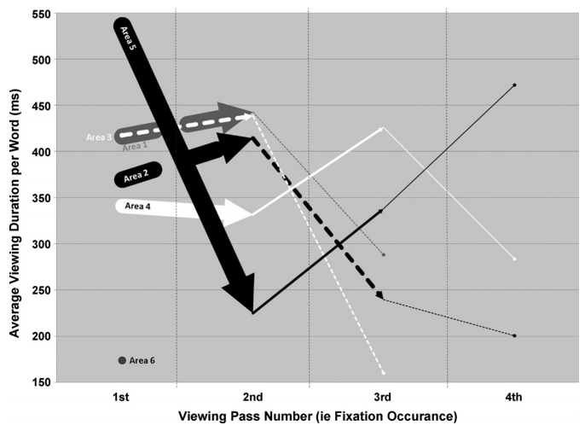
Result
消費者對價格較便宜的類別進行了較快的閱讀，然後對主菜進行較慢且更徹底的閱讀
Notes:
菜單上每個類別的觀看次數(橫軸)以及對每個字的觀看時間(縱軸)
實線是指在菜單的第一頁
虛線是指在菜單的第二頁
每個類別在觀看第3次時就結束了

Slide 22
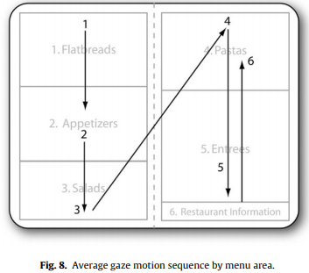
Result
計算出最短的Levenshtein距離順序為(1–2–3–4–5–4)
Notes:
沒有包含類別6的訊息，因為他與受測者點餐的內容較無相關

Slide 23
Result
比較每個觀察到的順序與Gallup順序(業者常用順序)之間的Levenshtein距離
每個觀察到的順序與Gallup順序的平均Levenshtein距離為0.377
每個觀察到的順序與業者常用順序的平均Levenshtein距離為0.523
（t 24 = -6.62; p < 0.0001）
Gallup所提出的順序比業者常用順序，更符合實際所觀察到的順序，
可以證明假設二：閱讀書本的掃描路徑，更能代表消費者觀看菜單的路徑
Notes:
（t 24 = -6.62; p < 0.0001）
他們之間有顯著的差異

Slide 24
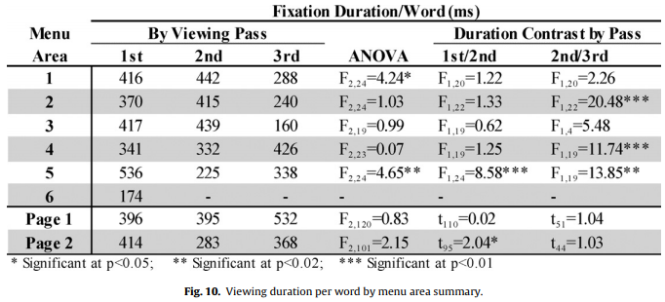
Result
Notes:
表示菜單上類別1每次的注視持續時間有顯著差異，但進一步分析後第1次與第2次（F 1,20 = 1.22）和第2次與第3次（F 1,20 = 2.26）之間並沒有顯著差異，原因為第3次注視時間較短的關係
第一次觀看時間為536ms/word，第二次觀看時為225ms/word，表示在閱讀第一次時就已經記住裡面內容，而第二次只是略讀
那其他類別在第一次和第二次之間沒有什麼明顯的差異

Slide 25
Result
菜單第一頁(類別1,2,3：flatbreads, appetizers, and salads) 的第1次和第2次平均注視時間上，並沒有顯著的差異(t110 = 0.02; p > 0.98)

Slide 26
Result
菜單第二頁(類別4,5：pastas and entrees)的第1次和第2次平均注視時間上，並有顯著的差異(t95 = 2.15; p < 0.05)
Notes:
代表在食物選擇上，消費者對主餐的第一次觀看會較仔細，花比較久的時間

Slide 27
Discussion
每位受試者在每菜單區域(1,2,4,5)的平均注視次數在統計上沒有差異。但每頁的底部區域（3,6）在統計上明顯比其他區域的注視次數還要少，為菜單上的拙劣點
不知道是因為菜單上的類別位置，還是因為這些類別內的內容
這項研究只對眼球進行追蹤，但並未深入調查每位受測者進行每條眼球移動路徑的原因
不知道受測者對菜單上的注視時間是否為他們最後所點的餐點
Notes:
(第1點)可以進一步的研究菜單區域位置的受歡迎程度是否受菜單內容的影響

Slide 28
Discussion
本研究使用兩面格式的菜單，但現今已有許多其他格式的菜單(單頁或3折頁)
這項研究研究了消費者在閱讀菜單時的觀看路徑，但沒有深入探討注視行為、注視順序、觀看頻率是否影響對菜單項目的記憶或購買行為。

